Slide 1
24-7Belgium
‘24-7 Gebedsketting Kerken’
‘24-7 Chaîne de Prière d’Églises’
‘24-7 Gebetskette Kirchen’
‘24-7 Prayer Chain Churches‘

Slide 2
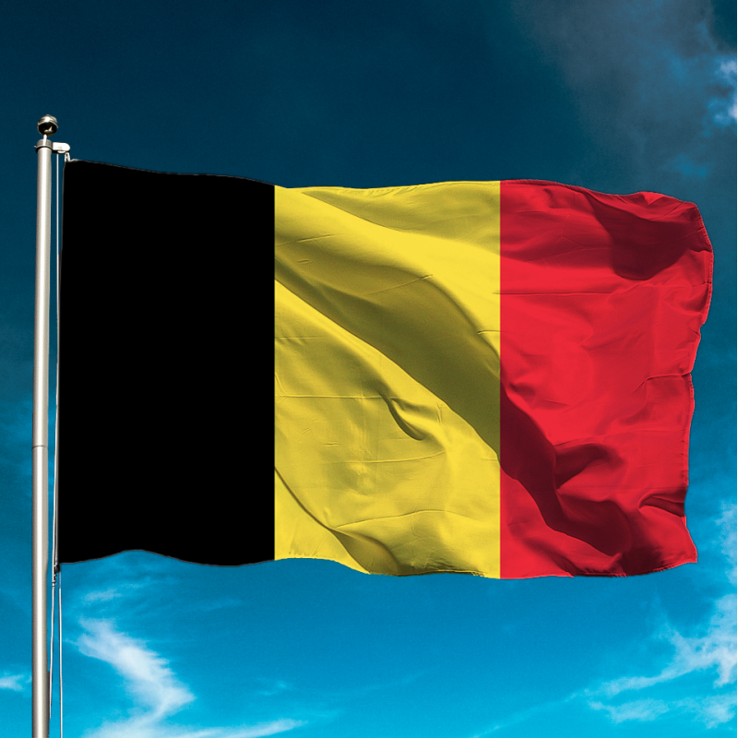

Slide 3
24-7Belgium
‘Chaîne de Prière d'Eglises’ de Belgique
pour notre pays et l'Europe

Slide 5
24-7Belgium
Mission
‘Chaîne de Prière d'Eglises’
est pour l'unité
une grande récolte et
la transformation en Belgique et l'Europe.

Slide 7
24-7Belgium
Dans l'unité
Lorsque nous prions dans et pour l'unité, nous ne voulons pas dire l'unité organisationnelle, liturgique ou théologique des Églises. C'est une unité basée sur cette confession :

Slide 9
24-7Belgium
Dans l'unité
… Que Jésus, le Fils de Dieu, est devenu un homme, est mort pour les péchés des hommes, est ressuscité des morts et est le seul moyen de se réconcilier personnellement avec le Père. 1 Jean 4:3, 1 Cor. 15:1-5, Joh. 14:6

Slide 11
24-7Belgium
Dans l'unité
L'unité entre les chrétiens et les églises favorise l'unité dans la nation.

Slide 13
24-7Belgium
Sujets de prière
Urgent : la guerre ne s'étend pas
Unité
Grande récolte et transformation

Slide 15
24-7Belgium
Sujets de prière
Votre heure de prière est consacrée aux sujets qui préoccupent notre nation, avec une urgence claire que la guerre ne devienne pas WW3!

Slide 17
24-7Belgium
Mise en place
Une chaîne d'au moins 168 églises
… dans toute la Belgique …
(bruxellois, flamands, wallons, germanophones, toutes langues…)
… prier à leur heure fixe dans la semaine
Nous encourageons de faire ( partielle) la jeûne pendant la journée de prière

Slide 19
24-7Belgium
Bible
“En Juda aussi la main de Dieu agit pour leur donner un même coeur et leur faire exécuter l’ordre du roi et des ministres, selon la parole de l’Eternel."
2 Chron. 30:12 (Nouvelle version Segond Révisée)

Slide 20
24-7Belgium
Bible personalisée
Aussi la main de Dieu était sur la Belgique pour leur donner l'unité de cœur pour obéir à l'ordre du roi et des chefs, à la parole du Seigneur.
2 Chronicles 30:12 (NvSG) (changement nom du pays)

Slide 22
24-7Belgium
Equipe de responsables
Ignace Demaerel, Bruxelles
Jan Bruyneel, Gand
Frank Ernst, Anvers
Daniël Hakenbrecht, Averbode
David Vandeput, Bruxelles, chaise
Réseau Antioche (A-net)
Rik Van Neste, Izegem

Slide 23
24-7Belgium
Apprové par
David Buntinx, président VEG
Koen Celis, président VVP
Frans Meyfroodt, président OAEG
Biship Jean Tshiteya du Church of God
Plus suivra

Slide 24
24-7Belgium
Information en quatre langues
www.24-7Belgium.be
prayer@24-7Belgium.be

